Slide 1
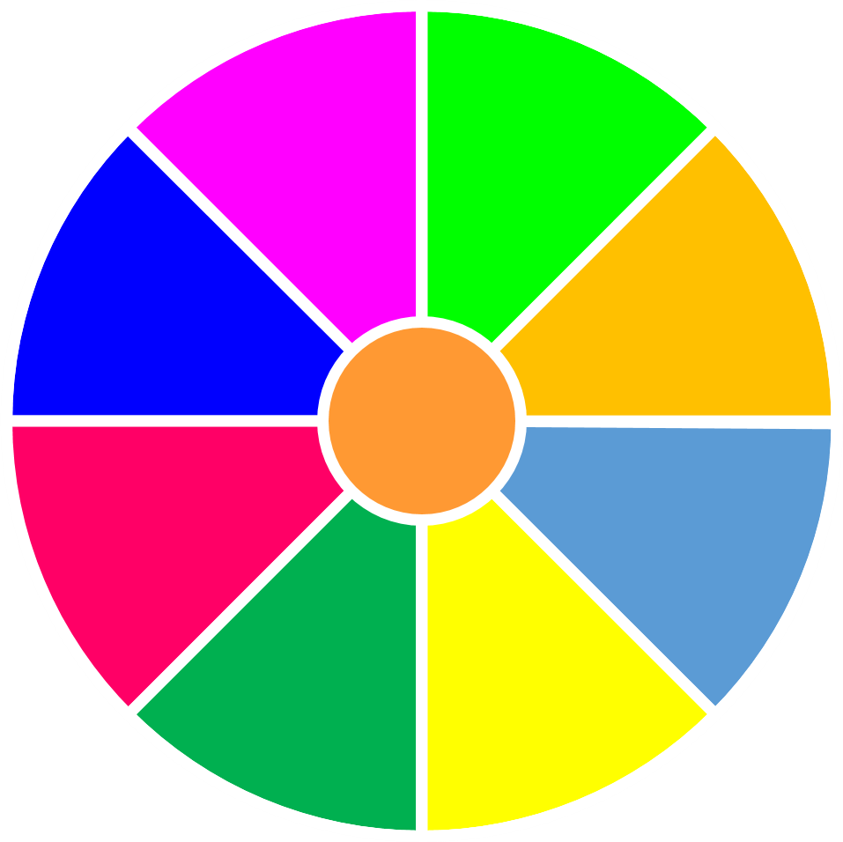
VÒNG QUAY
MAY MẮN
Bim bim
Thêm lượt
May mắn lần sau
10
1
2
3
Kẹo mút
Quả bóng bay
4
5
6
9
Bút bi
7
8
9
QUAY

Slide 2
Câu 1. Ngôi trường chúng ta vừa bước vào học gọi là?
Trường THCS.
QUAY VỀ

Slide 3
Câu 2. Người trông coi, canh giữ tài sản nhà trường gọi là?
Bác bảo vệ.
QUAY VỀ

Slide 4
Câu 3. Lớp mới của em đang học có tổng bao nhiêu bạn?
Đáp án (theo thực tế).
QUAY VỀ

Slide 5
Câu 4. Thầy (cô) chủ nhiệm của em có họ tên đầy đủ là gì?
Đáp án (theo thực tế).
QUAY VỀ

Slide 6
Câu 5. Người phụ trách phòng đọc sách của nhà trường gọi là gì?
Cán bộ thư viện.
QUAY VỀ

Slide 7
Câu 6. Một lớp thường được chia làm mấy tổ, người đứng đầu tổ gọi là?
Tổ trưởng.
QUAY VỀ

Slide 8
Câu 7. Phân môn tìm hiểu về từ, câu, cấu tạo ngữ pháp của câu…gọi là phân môn gì?
Tiếng Việt.
QUAY VỀ

Slide 9
Câu 8. Phân môn tìm hiểu về cách làm một bài văn gọi là phân môn gì?
Tập làm văn.
QUAY VỀ

Slide 10
Câu 9. Sách giáo khoa Ngữ văn lớp 6 mà các em học thuộc bộ sách nào sau đây?
A. Cánh diều
B. Chân trời tri thức
C. Kết nối tri thức với cuộc sống
ĐA tuỳ thực tế
QUAY VỀ

